Slide 1

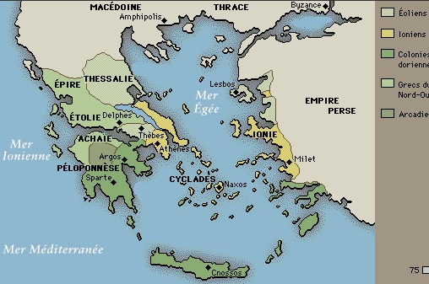
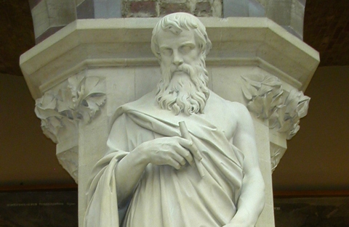
Diophante fait par Robyn et Émile
Période de temps 3e siècle av. J.-C.

Slide 2
Ppcm(2.6.12.7)
12x1=12 x
12x2=24 x
12x3=36... x
12x7=84 oui

Slide 3
X+y+z=20 alors w = 11 w+x+y =22 alors z = 9 w+ y+z=24 alors x = 7 w+x +z=27 alors y = 4
3w+3x+3y+3z=93 w +X +y +z =31
# d'inconnues (variables) =4
# équations différentes =4

